Slide 1
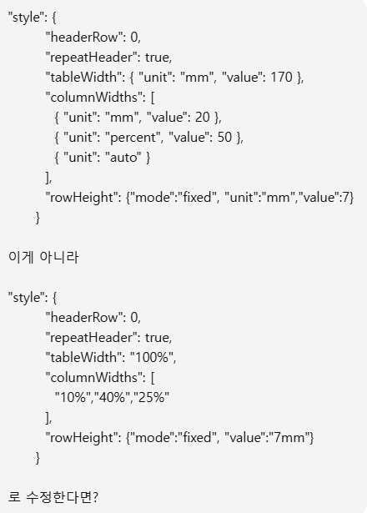
사용자 친화적인 입력방식

